Slide 1
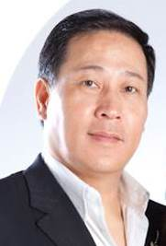
創業者應有的思維
The Mindset as an Entrepreneur
Allen Hu
執行高級顧問經理級
Executive Director
四個佣金週期共賺取HK$191,600
HK$191,600 in 4 Commission weeks
本簡報中提到的收入等級純屬舉例說明，無意代表美安香港超連鎖™店主的一般收入，也無意表示任何超連鎖™店主皆可賺取同等收入。美安香港超連鎖™店主的成功與否，取決於其在發展事業時的努力、才能與投入程度。
The income levels mentioned in the following presentation are for illustration purposes only. They are not intended to represent the income of a typical Market Hong Kong UnFranchise ™Owner, nor are they intended to represent that any given Independent UnFranchise ™ Owner will earn income in that amount. The success of any Market Hong Kong Independent UnFranchise ™ Owner will depend upon the amount of hard work, talent, and dedication which he or she devotes to building his or her Market Hong Kong Business.

Slide 2
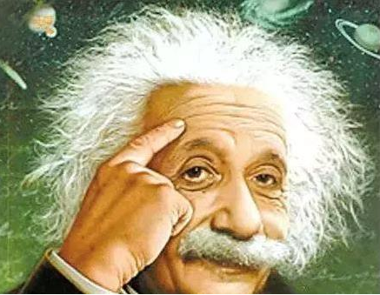
創業者應有的思維

Slide 3
創業者應有的思維
BELIEVE
相信 or 信念

Slide 4
兩句話改變思維模式
有些人行動前會問自己”Why”
我是問自己”Why not”
老天怎麼發球就怎麼接
打一場意想不到的結局

Slide 5
如何才會有信念
向最了解你的人吐露心事
我曾經向要好的人吐露心事，談論自己工作上的不如意，談到自己沒有辦法達成目標，而我的朋友卻鼓勵我的天賦以及才能，以及我過去曾有的成績。這些過程幫助我更有自信，因為旁人會點醒你優秀的一面，而你很可能只看到自己不好的一面。

Slide 6
如何才會有信念
2. 列出你已經達成的目標
想想看你過去曾經達成了哪些事，而有些事可能連自己也很訝異自己居然能夠完成。
花點時間把自己曾經做過的成績列出來，然後過目一遍，你會發現自己突然多了很多自信，也會發現你比你想像中的還要能幹。

Slide 7
如何才會有信念
3. 跟10個人交談
找10個曾經與你共事過，或是你的好友明白你做事方式與個性的人，跟他們聊聊看在他們眼中，你是一個什麼樣的人。這除了可以讓你明白自己在其他人眼中是個什麼樣的人，你也會變得更有自信。
問問看：「在他眼中他覺得你有什麼樣的優勢？你擅長什麼？」而你將會發現，他們會說出某些你不曾發現自己很擅長的優勢
你也會因此變得更有自信。

Slide 8
如何才會有信念
4.坐下來冥想一番
冥想有助於舒緩壓力，有助於你決策，甚至可改善你的大腦機能
如果你常常處於負面思考的狀態，冥想可以幫助你變得更正向
你也會因此變得比原本的你更有自信
「一次花一點時間冥想，你將會發現這對自己的自信心大有助益。」

Slide 9
如何才會有信念
5.找個成功者指導
如果你身邊有個人生導師
他很厲害，能夠教你很多東西
你一定會變得更有自信，因為你會覺得自己背後有個靠山。
要讓自己充滿自信的其中一個方式
就是找個教練，他可能是某個職場前輩
有傑出成就，能夠教你很多東西

Slide 10
如何證明信念
信念如果只停留在腦海裡
它就是名詞
信念如果展現在行動裡
它就是動詞

Slide 11
如何證明信念
一個人不能把信念化為行動
只有兩個原因
1: 對快樂的渴望不夠強烈
2: 對痛苦的恐懼滋味尚未嘗夠

Slide 12
如何證明信念
名詞：
我好想成功致富
動詞：
我一定要成功致富

Slide 13
如何證明信念
名詞：
我說我所聽到的,我教我所學到的
動詞：
我說我所看到的,我教我所做到的

Slide 14
如何證明信念
名詞：
我會全力以赴
動詞：
我要全命以赴

Slide 15
如何證明信念
名詞：
我會參加培訓，如果我沒事
動詞：
我一定會到場培訓，除非我－－－－

Slide 16
如何證明信念
名詞：
我有錢我就會買會議門票
動詞：
我省吃儉用就是要多買會議門票

Slide 17
如何證明信念
名詞：
我要陪小孩家人,所以我有困難
動詞：
為了小孩家人,所以我會排除萬難

Slide 18
Video

Slide 19
名詞取勝 vs. 動詞取勝
如果創業中填入的不是動詞的事
那麼說再多又有什麼意義呢？

Slide 20
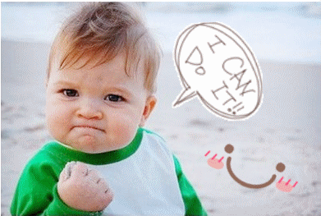
沒了相信,所有的方法都變困難
有了相信,所有的困難都變方法
總是帶著一個Loser的思維
還想做Winner

Slide 21
真正激勵一個人不斷成功的
不是鮮花和掌聲
而是那些可以置人絕路的
打擊和挫折

Slide 22
創業者應有的思維

